Slide 1
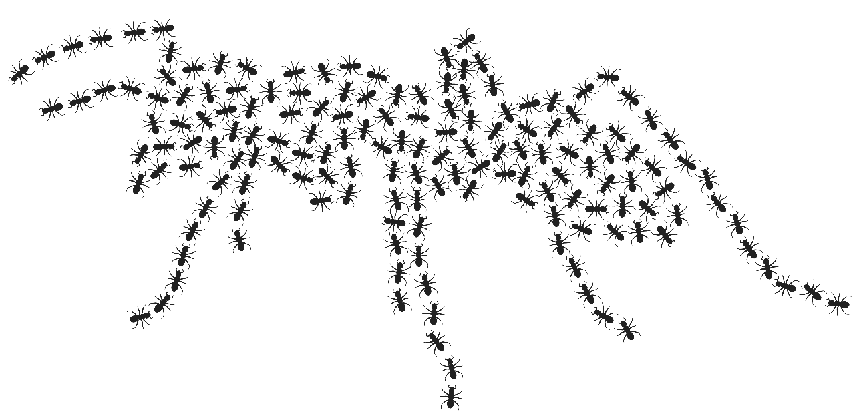
Marabunta
Un objectif : SURVIVRE

Slide 2
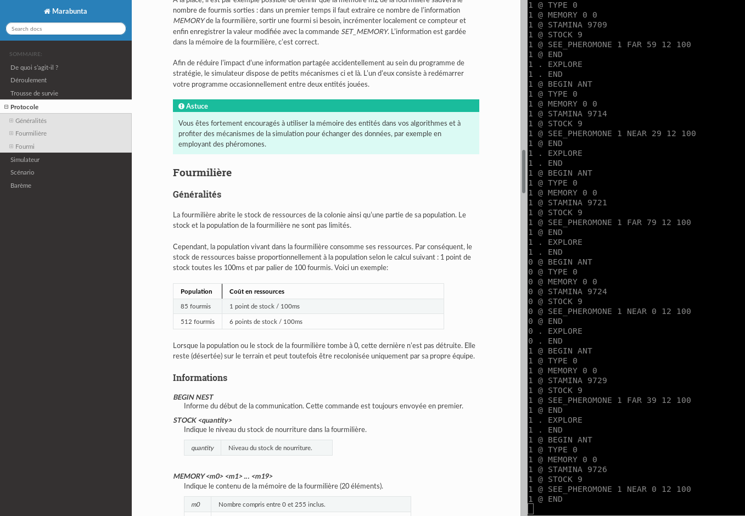

Slide 3
